Slide 1
目 录
NO-DMT 程序流程框图
Chow 算法流程
代码框架

Slide 2
NO-DMT DSP
Multiplexing
De-multiplexing
1~N₁
0 ~ 2N₁ + 1
0 ~ 2N₁ + 1
Bits
M-QAM
Mapper
Hermitian
Conjugate
N - IFFT
Out
N-FFT
M-QAM
deMaper
Bits
1~N₁
2N₁+2 ~ N-1
2N₁+2 ~ N-1
Zeros
N₁+1 ~ N/2-1 Zeros
Bits
Channel Coding
Π
QAM Mapping
NO-DMT
Multiplexing
Output
Tx
Input
NO-DMT
De-multiplexing
M-QAM
deMaper
Π⁻¹
Viterbi Decoder
Bits
ICI
NO-DMT
Multiplexing
QAM Mapping
Π
Channel Coding
Rx

Slide 3
NO-DMT DSP
1~N₁
0~ 2N₁ +1
Bits
Channel Coding
Π
M-QAM
Hermitian
Conjugate
N - IFFT
TS
+CP
Output
2N₁ +2 ~ N-1
N₁+1~N/2-1 Zeros
Tx DSP
N₁
N₁
Input
Bits
Viterbi
Decoder
Π⁻¹
De-mapping
Hard Decision
FDE
N-FFT
-CP
N₁
Channel Coding
0 ~ 2N₁ +1
N₁+1~N/2-1 Zeros
N₁
Hermitian
Conjugate
N -IFFT
N - FFT
2N₁+2 ~ N-1 Zeros
Π
M-QAM
Rx DSP
1 ~ N₁
2N₁ ~N-1
Zeros
Parallel
Serial

Slide 4

Chow算法
输入参数 SNR(k) %每个子载波对应的SNR (取最后一次迭代得到的数据运用Chow)
target_bits %平均每个子载波目标携带比特数
target_BER %目标误码率
gap %SNRGap,由target_BER计算
输出参数
bitAllocSort %一共有几种比特分配情况
BitAllocSum %每种比特分配情况，对应的载波索引
power_alloc %每个子载波对应分配的发射功率

Slide 5
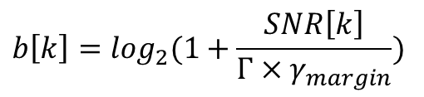
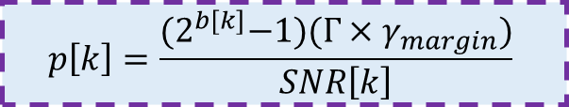

Chow算法
开始
初始化
初步比特分配
$$b\left[k\right]=\log_{2}(1+\frac{SNR\left[k\right]}{Γ×γ_{margin}})$$
更新步长，寻找最优比特分配
$$γ_{margin}=γ_{margin}×2^{(\frac{B_{total}−B_{target}}{N_{used}})}$$
比特调整，确定方案
功率分配
$$p\left[k\right]=\frac{{(2}^{b[k]}−1)(Γ×γ_{margin})}{SNR\left[k\right]}$$
结束

Slide 6
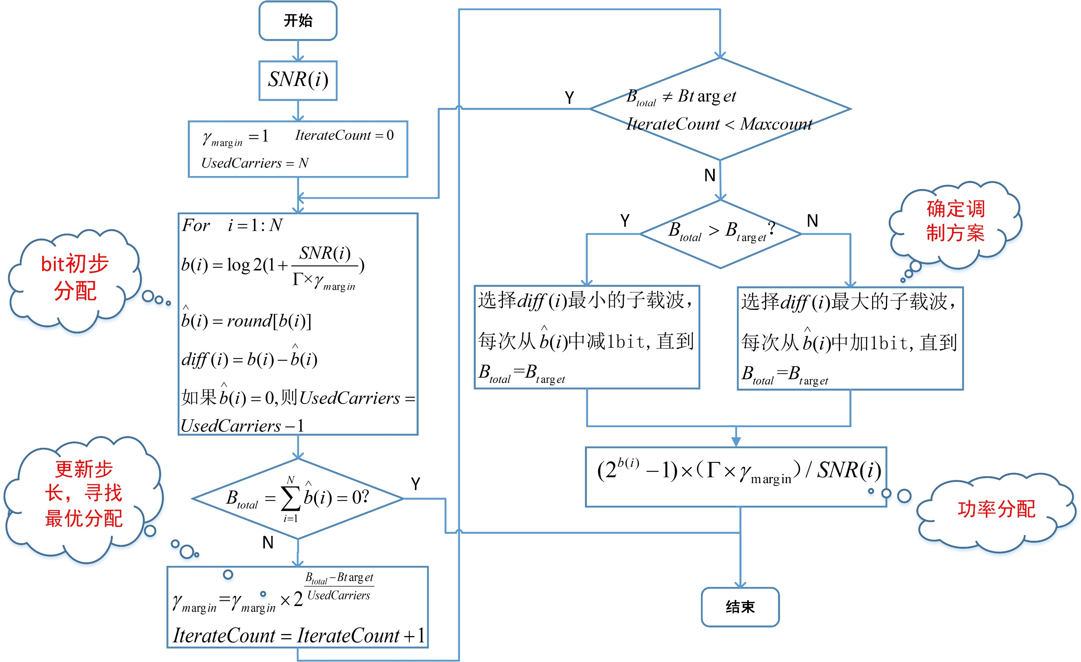
Chow算法

Slide 7
代码框架
|—OFDM_test.m
| |—InitOFDMParameters.m
| |—OFDMFrameGenerator.m
| |— CreateOFDMSymbols.m
| |— CreateOFDMPreamble.m
| |—OFDMFrameReceiver.m
| |— ChannelEstimationByPreamble.m
| |— RecoverOFDMSymbolsWithPilot.m
| |— iteration.m
| | |— RecoverOFDMSymbols.m
| | |— ErrorLocation
| | |— SNRLocation.m
| | |— chow_algo_all.m
| | |— bits_alloc_position_sum.m
| |— iteration_alloc.m
#主函数
#初始化参数设置
#生成训练序列+OFDM符号
#生成OFDM符号
#频域均衡所需训练序列
#接收端DSP
#频域均衡所需训练序列，估计信道
#时域补齐数据&N-FFT&FDE
#算比特分配时的迭代译码
#NO-DMT De-multiplexing
#每个子载波对应的错误数
#每个子载波对应的SNR
#Chow算法
#每种比特分配对应的子载波索引统计
#比特加载时的迭代译码

